Slide 1
MÓDULO 1

Slide 2
El Módulo 1 tiene como objetivos
1) Resolver ecuaciones algebraicas , numéricas y fraccionarias de primer y segundo grado.
2) Simplificar expresiones Algebraicas.
3) Evaluar expresiones numéricas.
4) Evaluar expresiones algebraicas.
5) Resolver sistema de ecuaciones lineales numéricos y literales con dos incógnitas
6) Resolver sistema de ecuaciones no lineales numéricos con dos o más incógnitas.

Slide 3
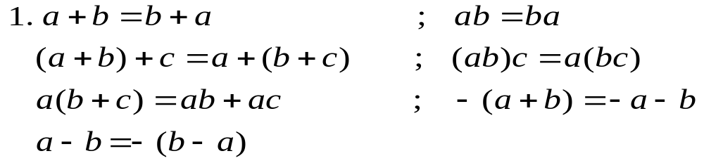
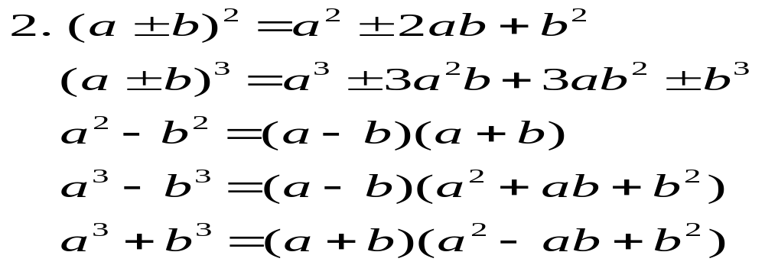
Propiedades del álgebra de los números reales:

Slide 4
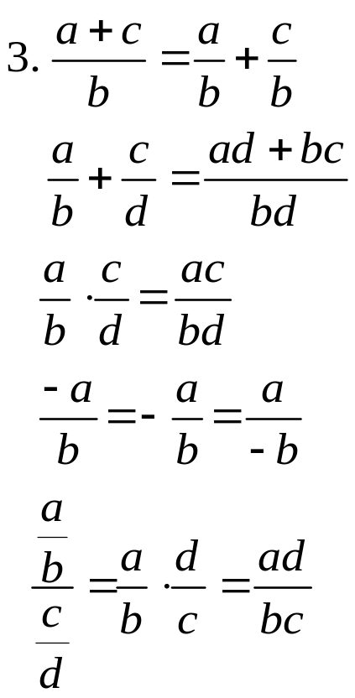
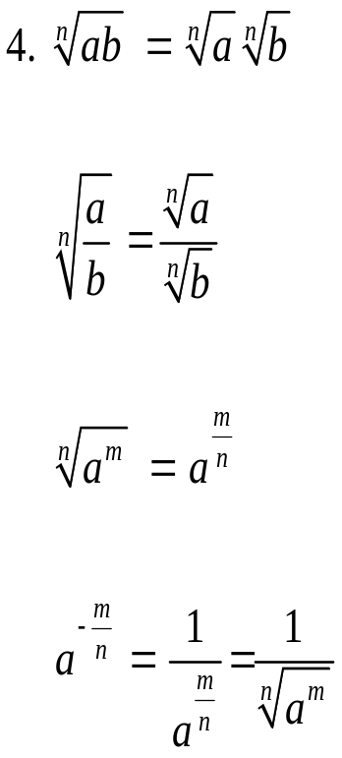
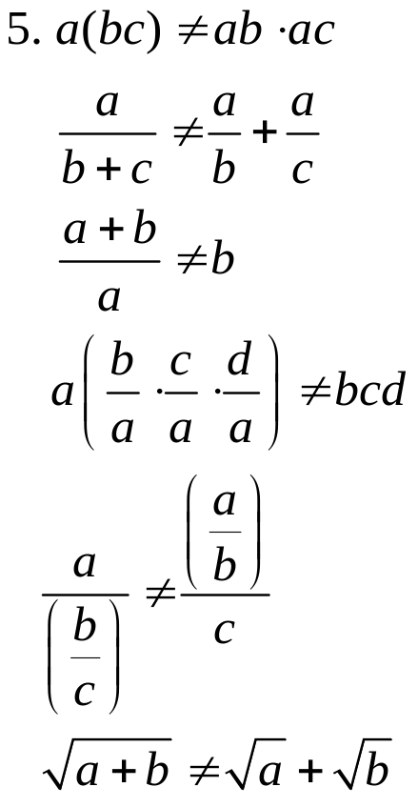
Propiedades del álgebra de los números reales:

Slide 5

Resumen del álgebra de los números reales: Logaritmos
Propiedades de los logaritmos:
5
5
Instituto de Ciencias Básicas
Diapositiva Nº 5
Curso de Nivelación 2012

Slide 6

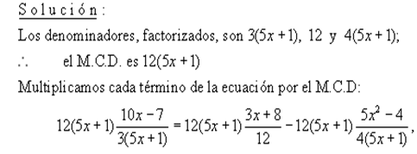
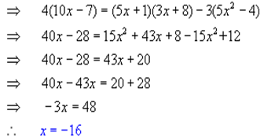
Problemas Resueltos:
1. Resolver la ecuación:

Slide 7

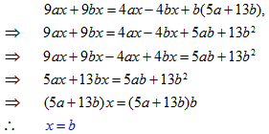
2. Resolver la ecuación para la variable x:

Slide 8
.

Slide 9
4. Pruebe que la expresión al ser simplificada es igual
Desarrollo:
Factorizando el numerador y asociando para factorizar el denominador se tiene que
Factorizando nuevamente el numerador y el denominador tendremos
Finalmente simplificando se obtiene lo pedido, es decir

Slide 10

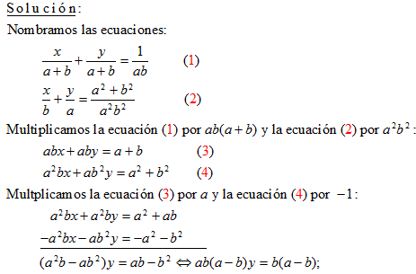
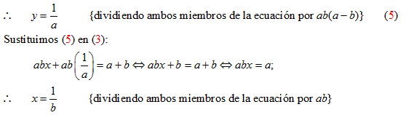
5. Resuelva el siguiente sistema lineal para las variables x e y:

Slide 11

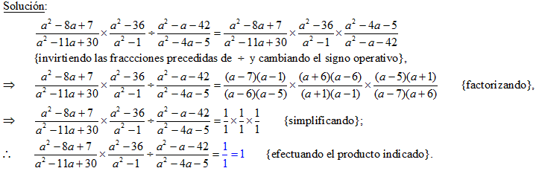
6. Simplificar:

Slide 12
,
Resolver la ecuación:
Desarrollo:
Por tanto x=0, x=-3 y x=+3.
Analizando los valores encontrados, sólo x=3 es solución a la ecuación.

Slide 13
Resuelva el sistema no lineal
Solución:
Despejando la variable y de la segunda ecuación en términos de la variable x, tendremos:
Sustituyendo y=3x-2 en la primera ecuación, se obtiene:
Desarrollando productos, reduciendo términos semejantes y simplificando, se obtiene la ecuación de segundo grado
Cuyas soluciones son x=1 y x=4. Sustituyendo estos valores en la ecuación y=3x-2 se obtienen los dos valores de y, que nos dan las dos soluciones del sistema dadas por los pares ordenados (1,1) y (4,10)

Slide 14
9. Determine los valores de x e y del sistema no lineal
Solución:
Despejando la variable a de la primera y segunda ecuación en términos de las variables x e y, tendremos:
Igualándolas entre si , se obtiene la ecuación:
De donde se obtiene la igualdad 3y=2x, pero de la tercera ecuación del sistema tenemos que x+y=60, y amplificando esta última igualdad por 2 tendremos que 2x+2y=120, sustituyendo y reduciendo términos semejantes y simplificando, se obtiene que x=36 e y=24, que serán los valores solicitados de x e y.

Slide 15
Resolución de ejercicios de álgebra
1).- Se pide resolver la ecuación , indicando restricciones :
2).- Evaluar la expresión
para
3).- Resolver la ecuación para la variable x:

Slide 16
4).- Reducir a fracción decimal la expresión
5).- Calcular el valor de
para a =
6).- Siendo
se pide expresar en
función de y.

Slide 17
7).- Verificar que el producto de la fracción
por la fracción
es igual a la unidad.
8).- Establecido que (e + 1) : (e – 1) = u, se pide expresar e en función
de u. Asimismo el valor en función de u.
9).- ¿Qué valor debe tener x en la expresión para que el valor
de ella sea -7?
10).- Resolver la ecuación

Slide 18
11).- Resolver la ecuación
12).- Si x = 5, calcular a en la siguiente ecuación:
13).- Reducir a su forma más sencilla
14).- Calcular el valor numérico de

Slide 19
15).- Racionalizar el dominador de:
16).- Calcular el valor numérico de:
si
17).- Se pide encontrar dos números racionales x e y tales que:
18).- Encontrar el valor de m si 2a + 1 es un factor de

Slide 20
19.- ¿Qué valor debe tener el valor de la constante a en la ecuación:
para que esta sea de primer grado? ¿Cuál es, en este caso, el valor de x?
20).- Calcular m y n de modo que las raíces de la ecuación
sean iguales a los respectivos duplos de las
raíces de la ecuación
21).- Resolver la ecuación:
22).- Si a : b = c : d, demostrar que

Slide 21
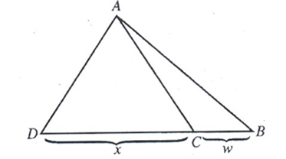
23).- Si a es directamente proporcional a b, demostrar que
también es directamente proporcional a .
24).- En la figura, w : x = 1 : 3.
Determine la razón entre el área
del Δ CBA y el Δ ADB.
25).- Demostrar que la expresión
vale 0, para cualquier valor de a, b y c.
26).- Demostrar que la expresión
es independiente de x, y, z.

Slide 22





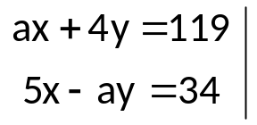
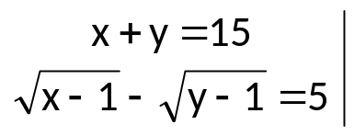
27).- Hallar las raíces enteras de la ecuación:
Sugerencia: utilizar el cambio de variable
28).- Para n ∈ Z, si , entonces , hallar el o los valores para la expresión
29) Determinar la suma de las raíces de la ecuación:
30).- ¿Qué valor debe tener a para que en el sistema
se verifique que ambas incógnitas tengan el mismo valor. ¿Cuál es ese valor?
31).- Mostrar que el sistema
no tiene solución.

Slide 23
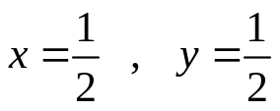
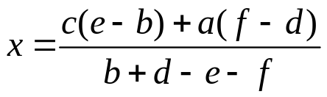
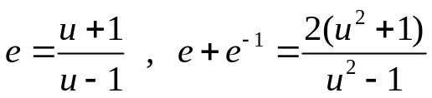
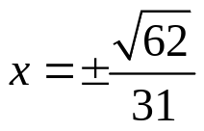
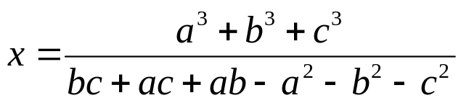

ALGUNAS SOLUCIONES
1) x = 1 17)
3) 19) a = 2; x =7/11
5) 1 21) {1,3}
8) 24) 1 : 4
9) 27) {-4 , 1}
11)
28) 1
13) 2 29) 1
15) 30) a = 3

Slide 24
Referencia Bibliográfica:
http://www.stewartcalculus.com/data/default/upfiles/AlgebraReview.pdf
http://mialgebra.blogspot.com/2009/03/ejercicios-resueltos-de-algebra-de.html
Carreño Ximena/Cruz Ximena. “Algebra”. 2ª Edición Santiago de Chile, Ediciones Arrayán.

